Slide 1
三组项目
汇报

Slide 2

项目介绍
CK3L小说网是组长寇靖，组员卢俊林、蔡京珂、林茂、蓝竞新一起完成的小说阅读网。
账号信息
首页
个人中心
小说分类
小说详情及阅读

Slide 3
项目介绍
CK3L小说网是组长寇靖，组员卢俊林、蔡京珂、林茂、蓝竞新一起完成的小说阅读网。

Slide 4



组内分工
寇靖
蔡京珂
林茂
首页
登录/注销/注册入口
用户中心
搜索、排行榜、随机推荐、固定推荐
登录，注册，判断，图片上传，弹窗样式，注销，状态切换。
个人主页， 修改和上传头像,获取阅读历史记录和收藏的书籍

Slide 5
组内分工
蓝竞新
卢俊林
分类界面
小说详情及阅读
实现了小说的分类与分页查询，以及将搜索结果显示到页面
主要实现的功能包括相关小说推荐、评论、加入书架，阅读时快速切换章节、阅读主题切换、字体切换等

Slide 6
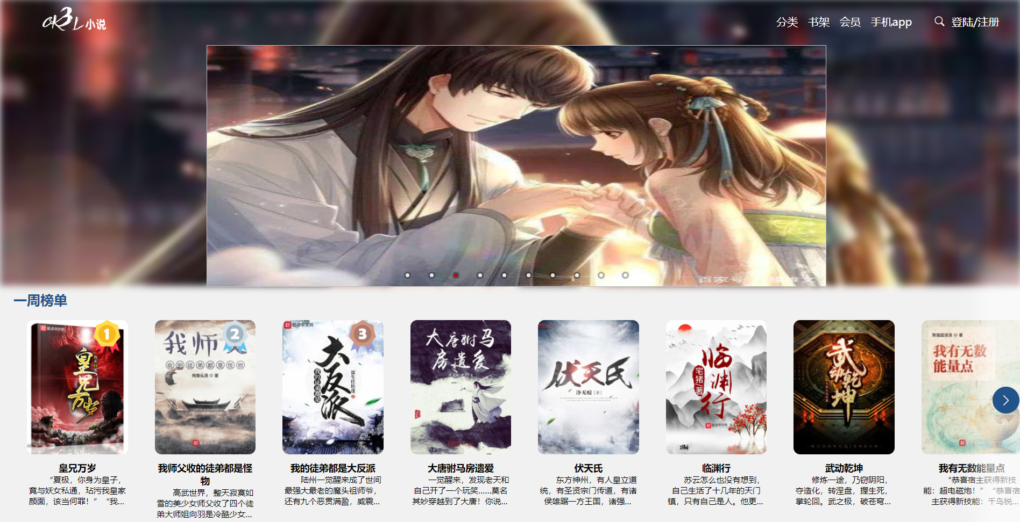
首页
通过mongodb的模糊查询将书本信息查询出来并传给前端来渲染
选取了十本书作为顶部推荐以及底部推荐
根据小说的观看人数对小说的排行进行排名，发布到排行榜上

Slide 7
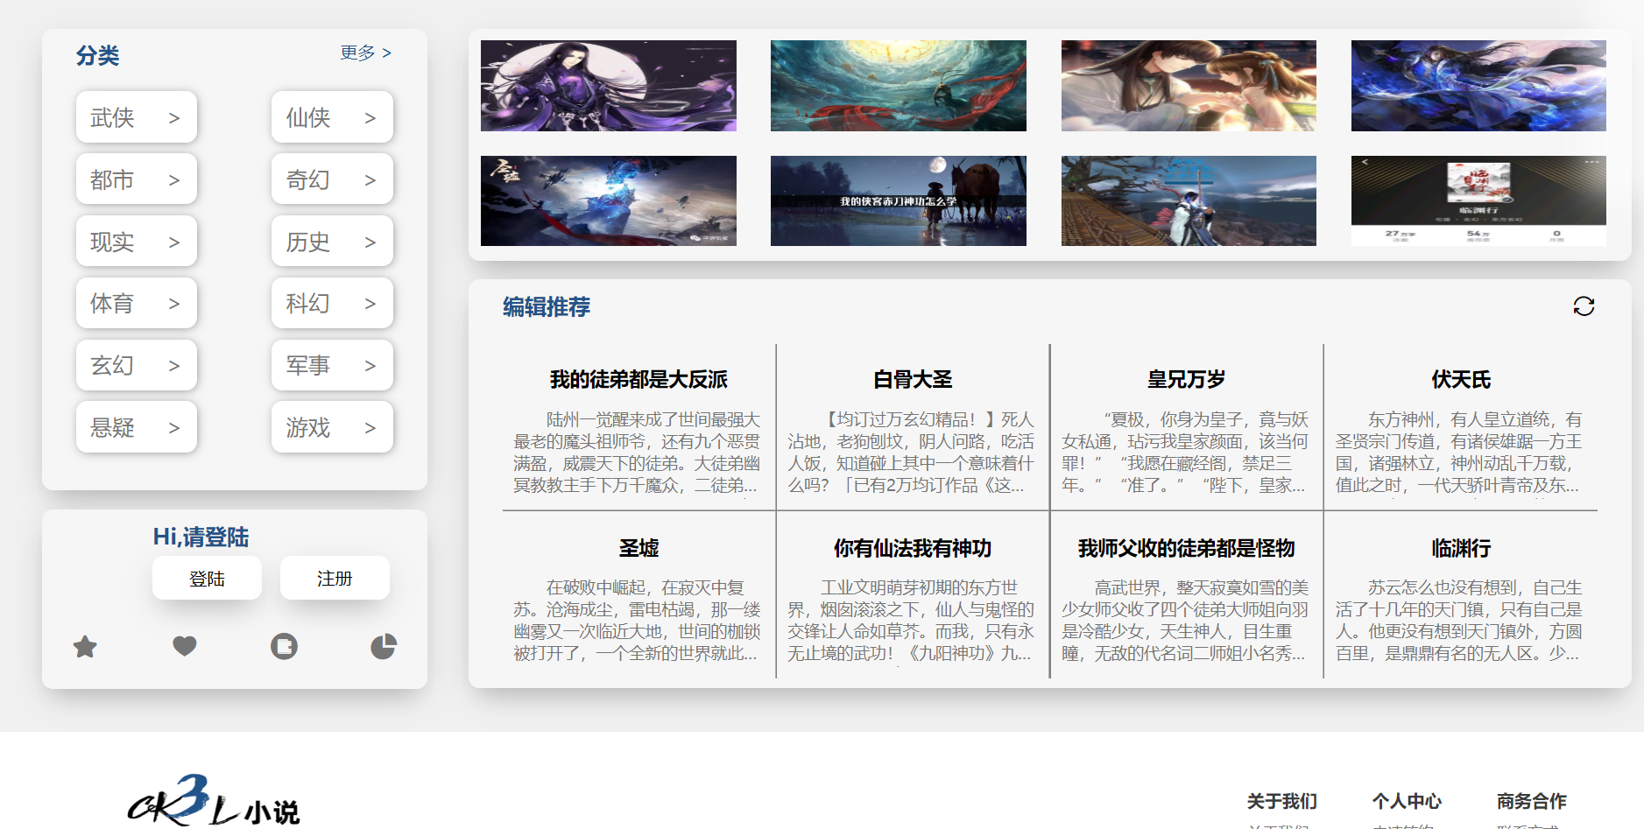
首页
点击不同的分类按钮进入到不同的小说分类界面
随机推荐小说给用户
检查登陆状态：判断用户是否登陆，登陆则显示用户信息

Slide 8
首页
图片仅供参考，请以实物为准

Slide 9
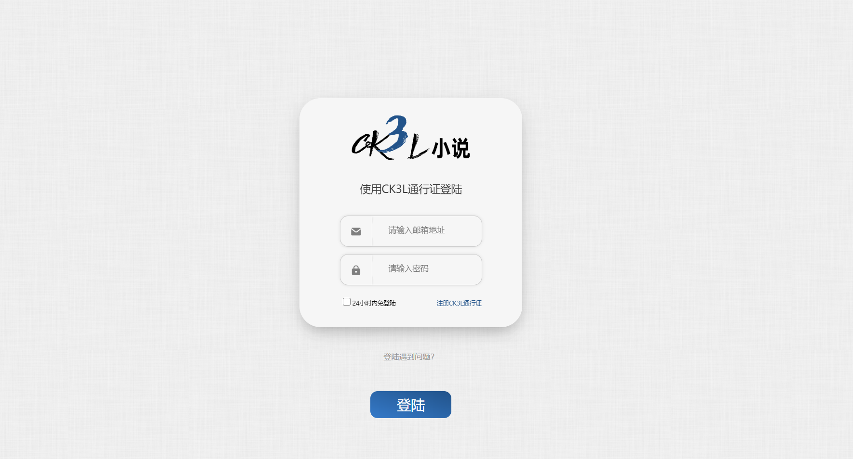
登录/注册
图片仅供参考，请以实物为准

Slide 10
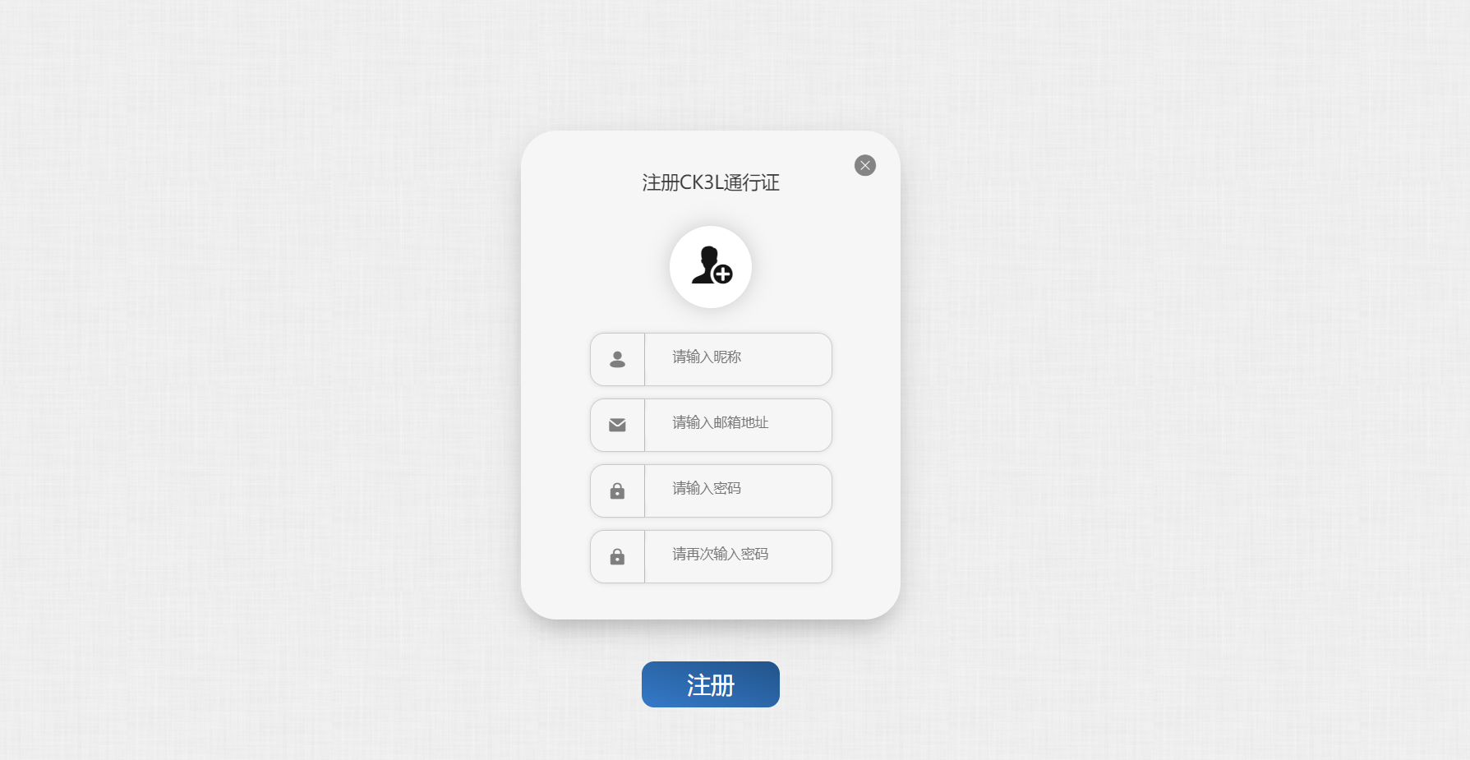
登录/注册
图片仅供参考，请以实物为准

Slide 11
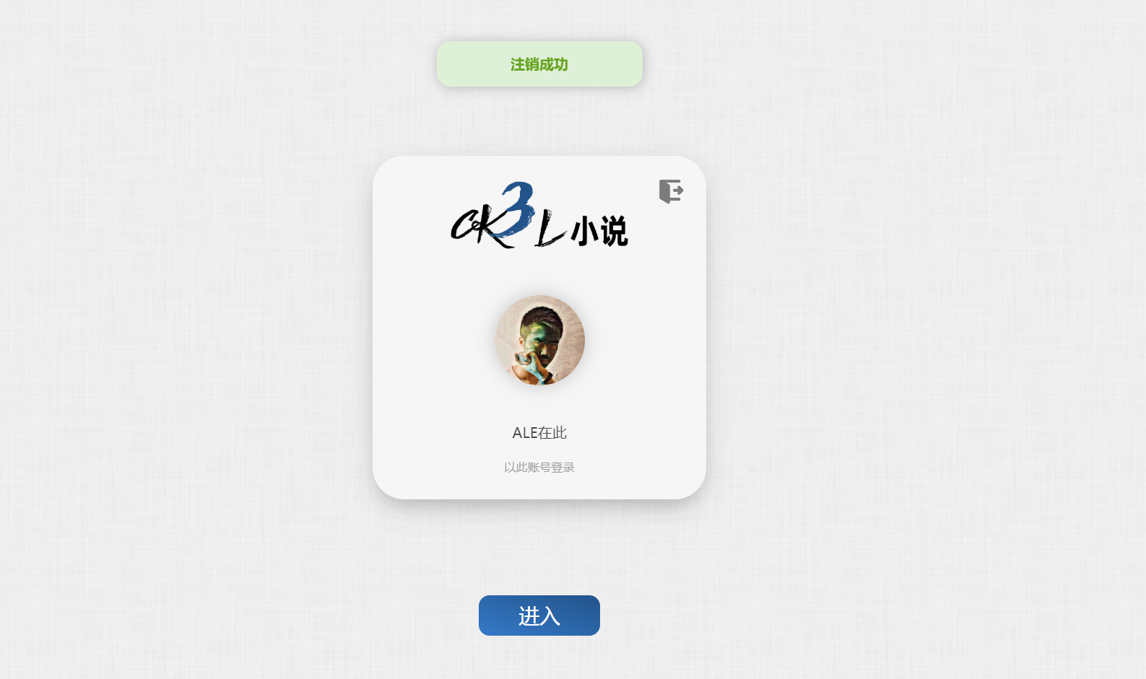
登录/注册
图片仅供参考，请以实物为准

Slide 12
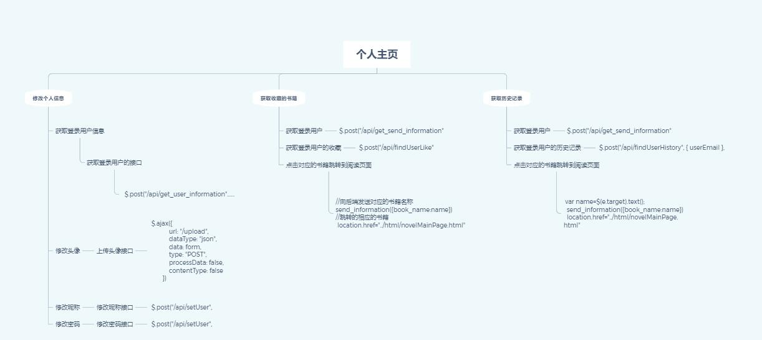

Slide 13
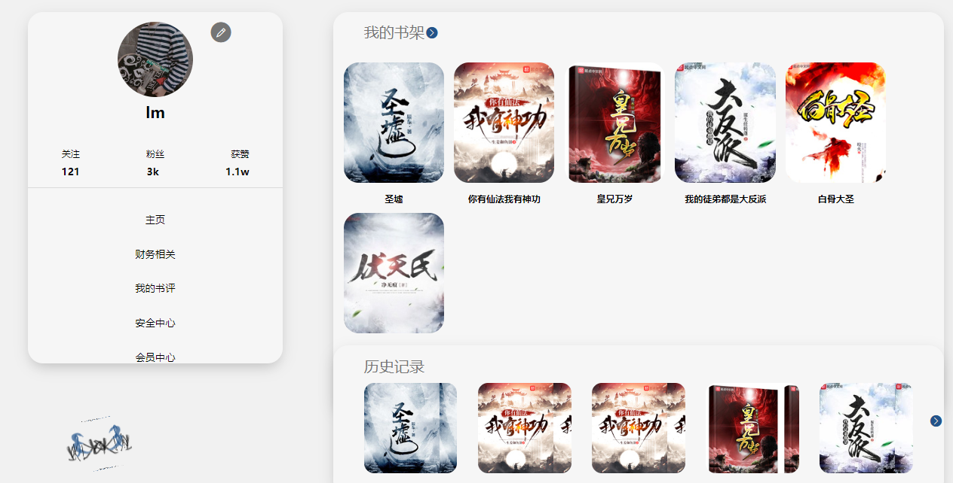
个人中心
图片仅供参考，请以实物为准

Slide 14
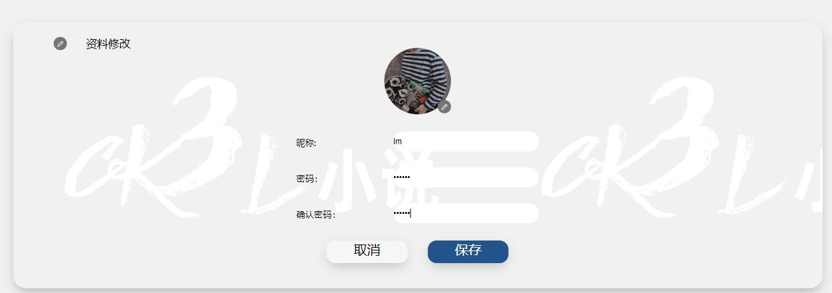
修改资料
图片仅供参考，请以实物为准

Slide 15
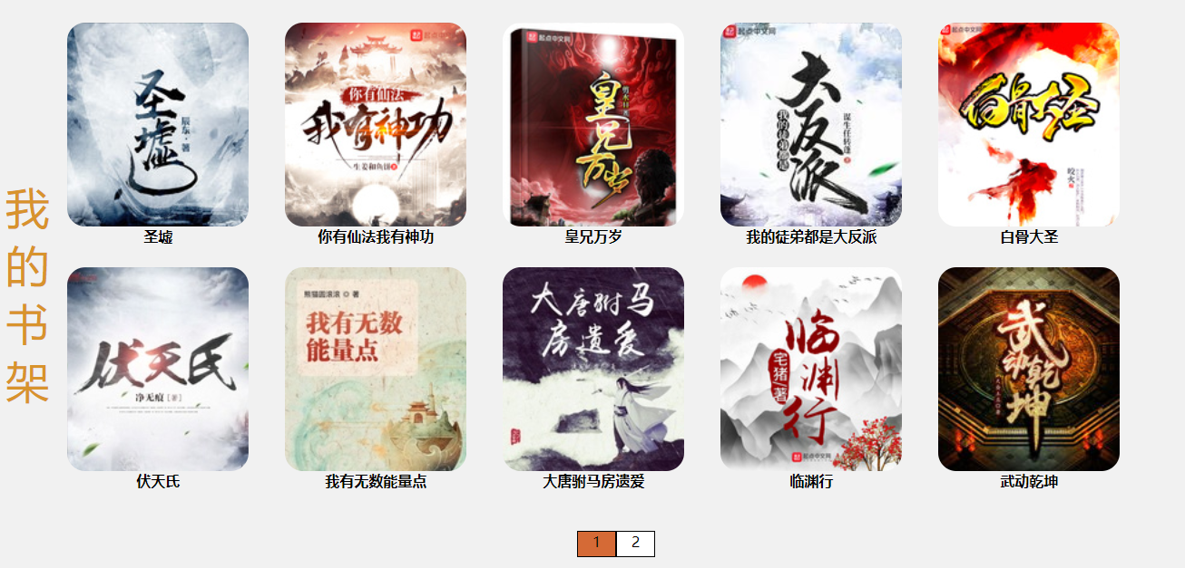
我的书架

Slide 16
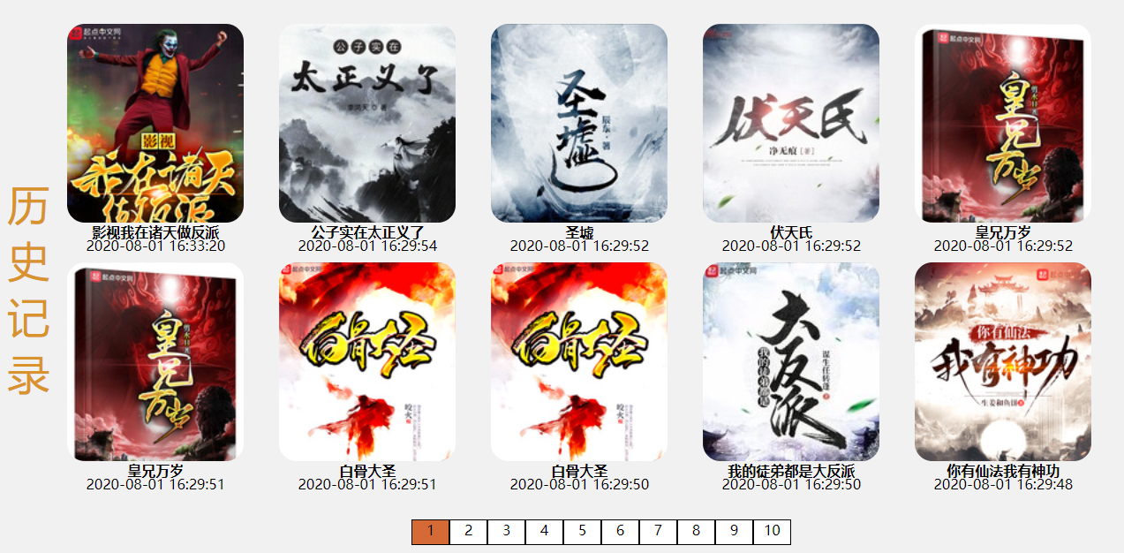
历史记录

Slide 17
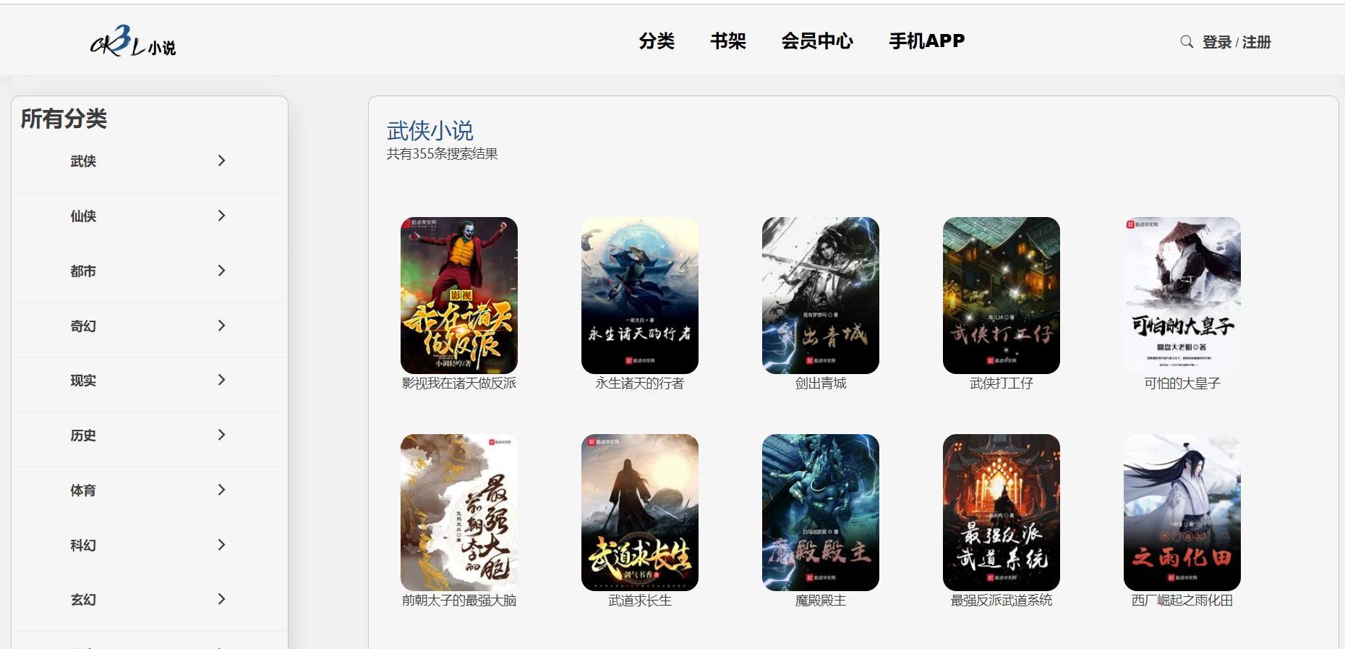
小说分类
显示搜索结果
点击获取该小说类型搜索结果

Slide 18
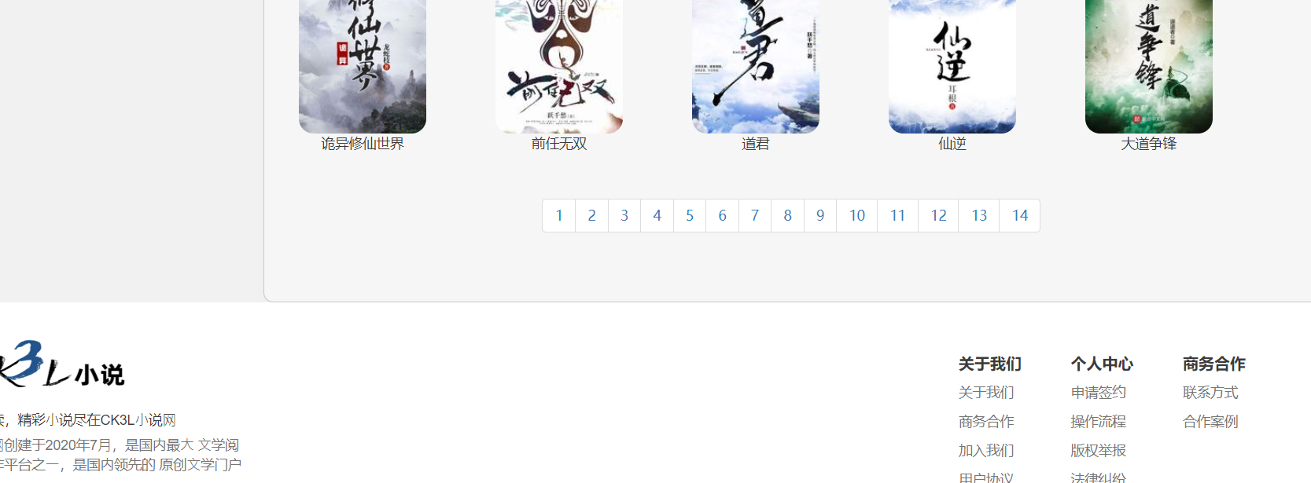
小说分类
分页按钮

Slide 19
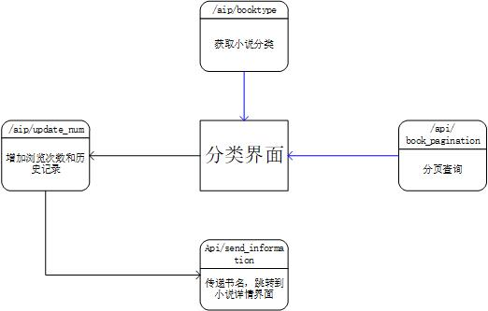
小说分类

Slide 20
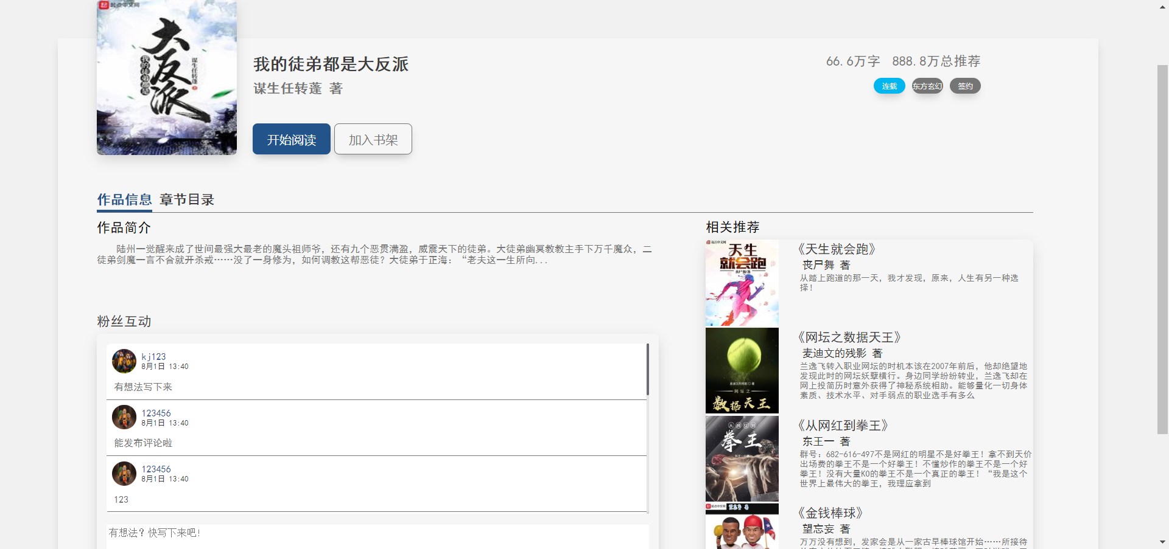
小说详情

Slide 21
大致流程
上传小说名到后台
调取传到后台的小说名
判断登录与否
阅读、书架、章节目录
渲染页面
评论、相关推荐
点击进入小说
渲染小说详情
各功能的实现
小说内容
返回、目录、设置、书架、章节切换

Slide 22
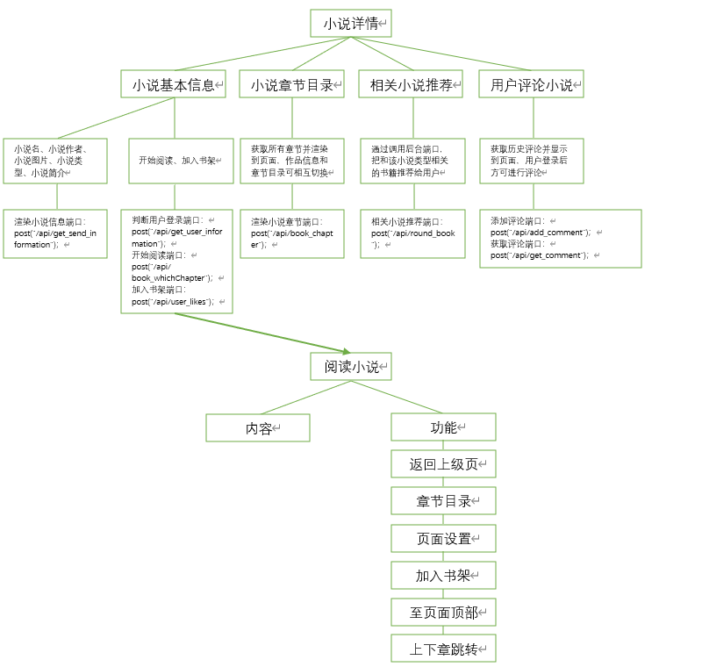
结构图

Slide 25
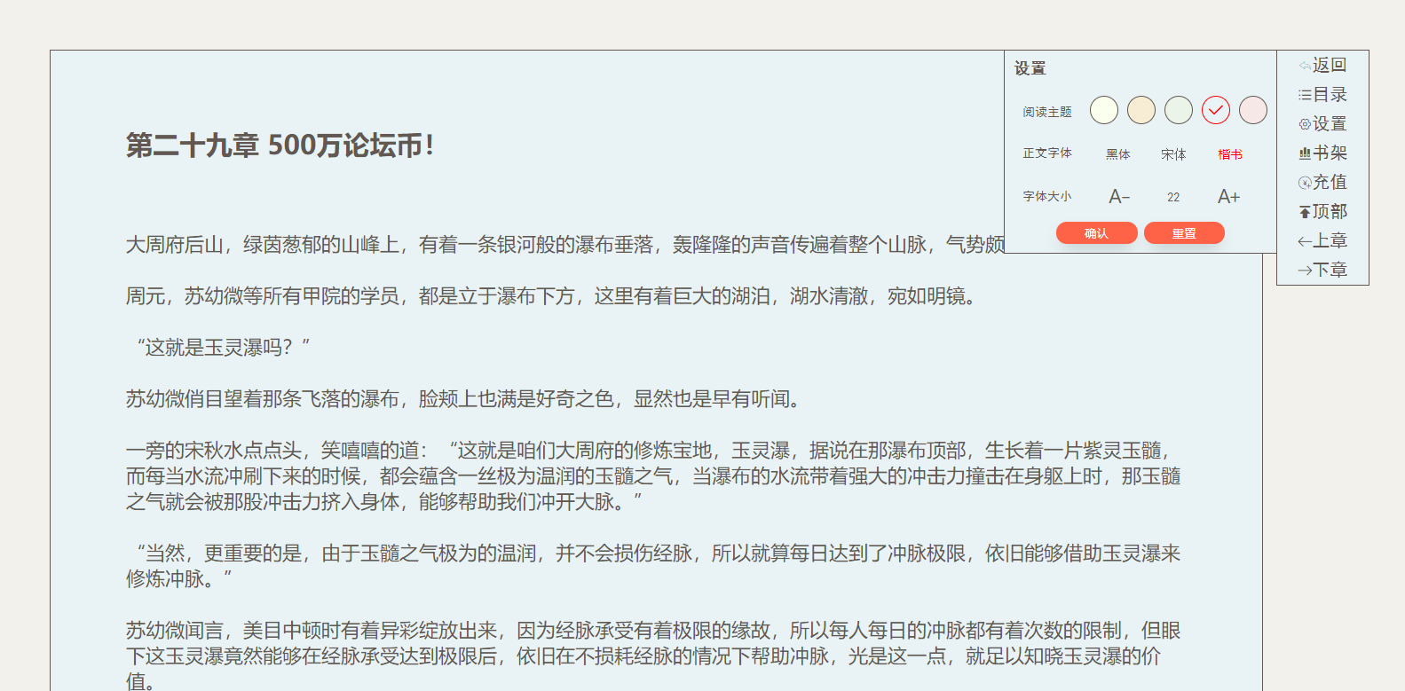
阅读小说

Slide 26
THANK YOU

